Slide 1
Имя Числительное

Slide 2
Имена числительные
Количественные
Порядковые
Целые
Дробные
Собирательные

Slide 3
Целое числительное- один ( один арбуз).
Дробное числительное- одна четвёртая (одна четвёртая арбуза).

Slide 4
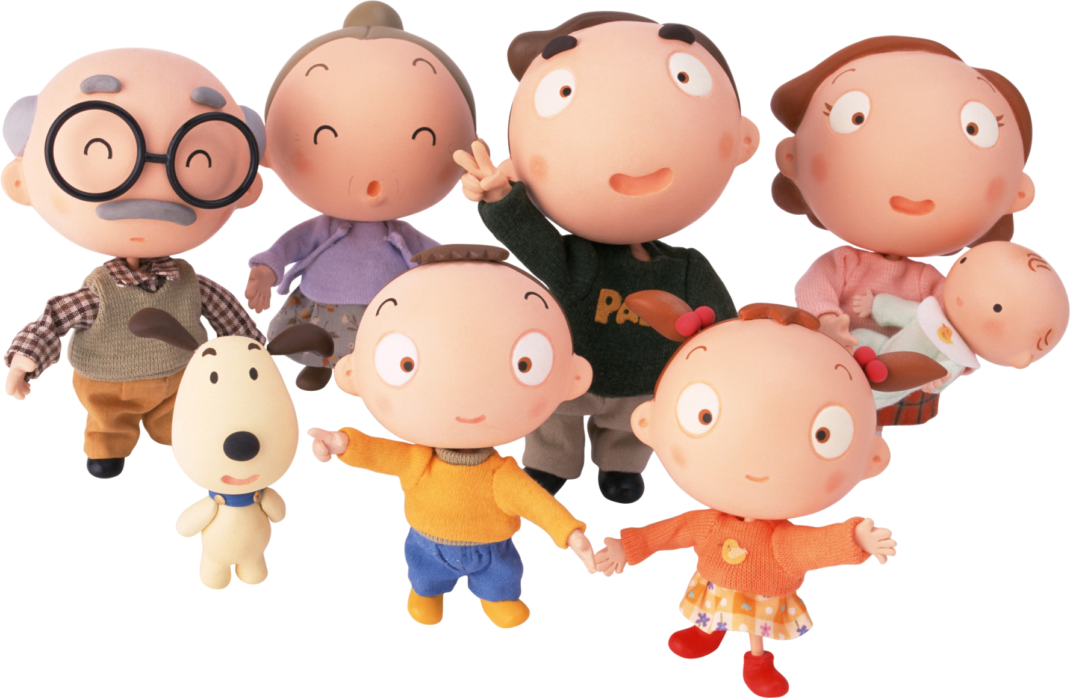
Собирательное числительное – семеро
(семеро человек).

Slide 5
Порядковые числительные
Вто
рой
Пятый
Четвёр
тый
Тре
тий
Первый

